Slide 1
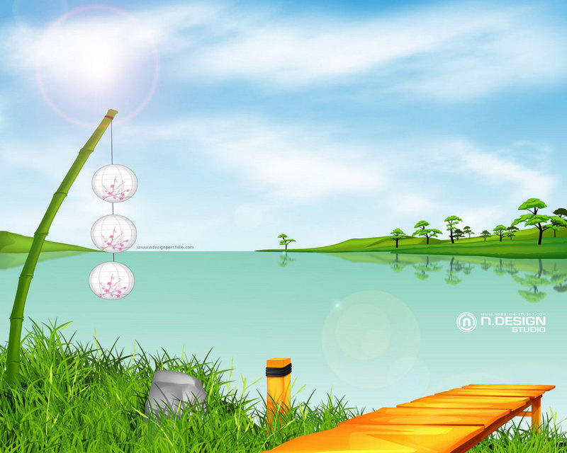

TRƯỜNG THCS PHAN BỘI CHÂU
CHAØO MÖØNG
QUÍ THAÀY CÔ GIÁO
¢m nh¹c 6
GV: Lê Thị Hoa

Slide 2
Chủ đề 7 : ÂM NHẠC NƯỚC NGOÀI
Tieát 27
Học hát:
HÃY ĐỂ MẶT TRỜI LUÔN CHIẾU SÁNG

Slide 3

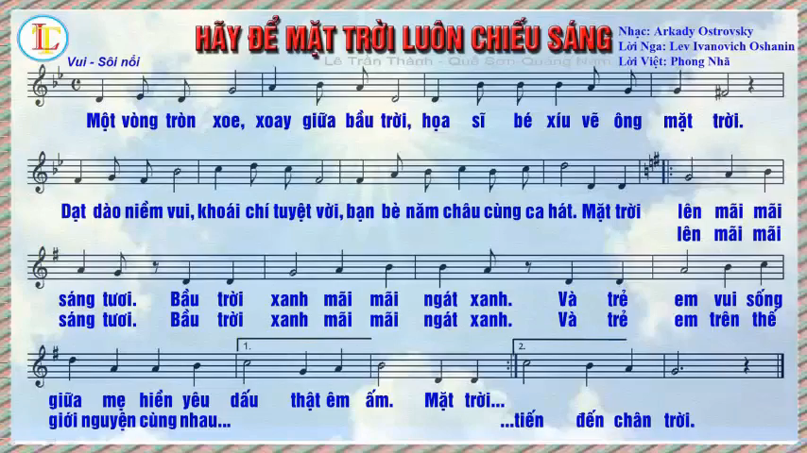
a. Nghe hát mẫu, cảm thụ âm nhạc
Vỗ tay theo phách, thả lỏng người để cảm nhận nhịp điệu

Slide 4
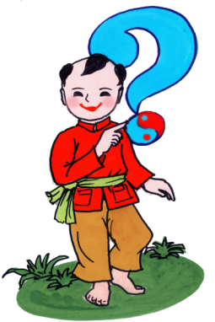
*Học hát: Hãy để mặt trời luôn chiếu sáng
1/Tìm hiểu
về tác giả và bài hát

Slide 5
a.Giới thiệu tác giả và bài hát:
- Hãy đề mặt trời luôn chiếu sáng là một bài hát Nga được viết cho thiếu nhi, sáng tác năm 1962 bởi nhạc sĩ Arkady Ostrovsky, lời do Lev Ivanovich Oshanin viết. Lời Việt của nhạc sĩ Phong Nhã - người có nhiều đóng góp cho nền âm nhạc nước nhà, đặc biệt là những sáng tác cho lứa tuổi thiếu niên, nhi đồng như: Ai yêu Bác Hồ Chí Minh hơn thiêu niên nhi đồng, Cùng nhau ta đi lên, Kim Đồng, Đi ta đi lên,...

Slide 6
- Nhạc sĩ Arkady Ostrovsky, là người Nga, sáng tác bài này vào năm 1962, được nhạc sĩ Phong Nhã viết lời Việt

Slide 7
a.Giới thiệu tác giả và bài hát:
- Bài hát được giới thiệu lần đầu vào năm 1962 tại Liên hoan các bài hát Quốc tế ở Sopot (Ba Lan) và ngay lập tức được phổ biến rộng khắp như một biểu tượng hoà bình ở Liên Xô (cũ) và một số quốc gia khác.
*Nội dung bài hát “Hãy để mặt trời luôn chiếu sáng” có giai điệu vui tươi, trong sáng, thể hiện tình bạn, tình yêu thương chân thành, ngây thơ của trẻ em trên thế giới.

Slide 8
b.Tìm hiểu về bài hát:
4
4
- Nhip:
(Vui, sôi nổi)
- Ký hiệu âm nhạc:
+ Dấu nhắc lại
+ Khung thay đổi
- Cấu trúc:
+ Có 2 đoạn: A- B. Mỗi đoạn
có 4 câu hát
*Đoạn A: một vòng…ca hát *Đoạn B: Mặt trời …Chân trời
Đoạn B hát nhắc lại 2 câu hát 2 lần.

Slide 9
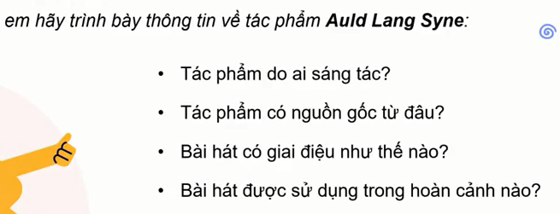
- Bài hát Auld Lang Auld Lang Syne ( Bài ca tạm biệt) là bài hát có lời thơ của Robert Burns (Scotlland)
– Bài hát viết vào năm 1788 phổ theo giai điệu âm nhạc dân gian Scottland. Bài hát nối tiếng ở nhiều quốc gia khác nói tiếng Anh
- Giai điệu nhẹ nhàng, trữ tình.
Thường được sử dụng trong khung cảnh lưu luyến khi chia tay

Slide 10
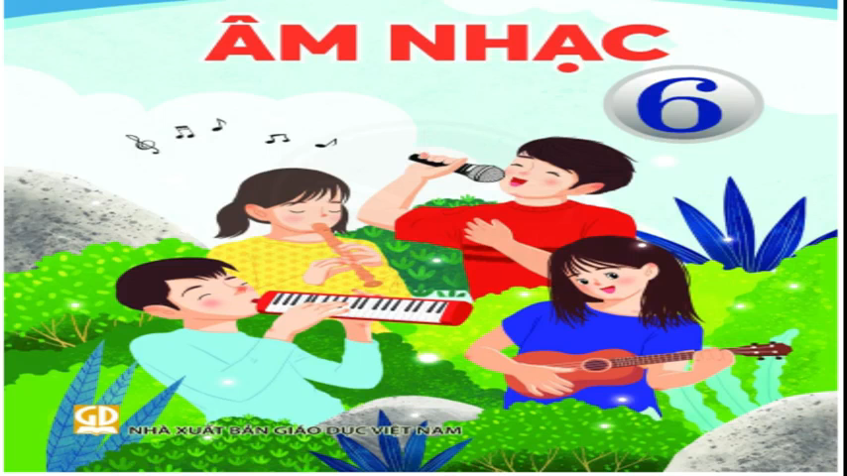

Slide 11
HƯỚNG DẪN VỀ NHÀ
                Hoàn thiện bài hát “Hãy để mặt trời luôn chiếu sáng” dưới các hình thức đã học để biểu diễn
                Hát kết hợp các nhạc cụ tiết tấu
                HS tìm hiều tác phẩm Auld Lang Syne và tác giả Robert Burns.

Slide 12
GOOD BYE
Tạm biệt các em,
Chúc các em học giỏi và chăm ngoan,

